Slide 1
ONTWIKKELINGS-
PYCHOLOGIE: EEN INTRODUCTIE

Slide 2
It takes a village to raise a child

Slide 3
1.
Doel
Aan het einde van de les, kan de student benoemen waarom ontwikkelingspsychologie bijdraagt aan IBS: De verpakking

Slide 4
Place your screenshot here
Wat is ontwikkelings-
psychologie?
Uitslag
Notes:
Psychologie an sich heeft niets te maken met stoornissen of problemen. Psychologie is de psyche van de mens ofwel het geestelijke gedeelte van het bestaan van de mens/ dier. Een psycholoog heeft dan ook verstand van de ‘geest’ van de mens en is er niet alleen om stoornissen of problemen van mensen te onderzoeken al is dit waarschijnlijk wel de voornaamste taak van deze persoon.
Ontwikkelingspsychologie is psychologie over de ontwikkeling van de mens(of dier). De mens doorloopt verschillende fases in zijn leven. Bij iedere fase heeft de mens andere behoeftes en andere ontwikkelingen. Bijvoorbeeld als de mens net is geboren, is de mens afhankelijk van andere mensen of te kunnen opgroeien. Terwijl de volwassen mens zich afvraagt wat de zin van het leven is.

Slide 5
Wat denk jij? Nurture of Nature?
Notes:
Opvoeding van een kind is erg afhankelijk van de cultuur waarin een kind opgroeid. Daarnaast is er het debat over nurture and nature. Wat is aangeleerd en wat uit aangeboren gedrag.

Slide 6
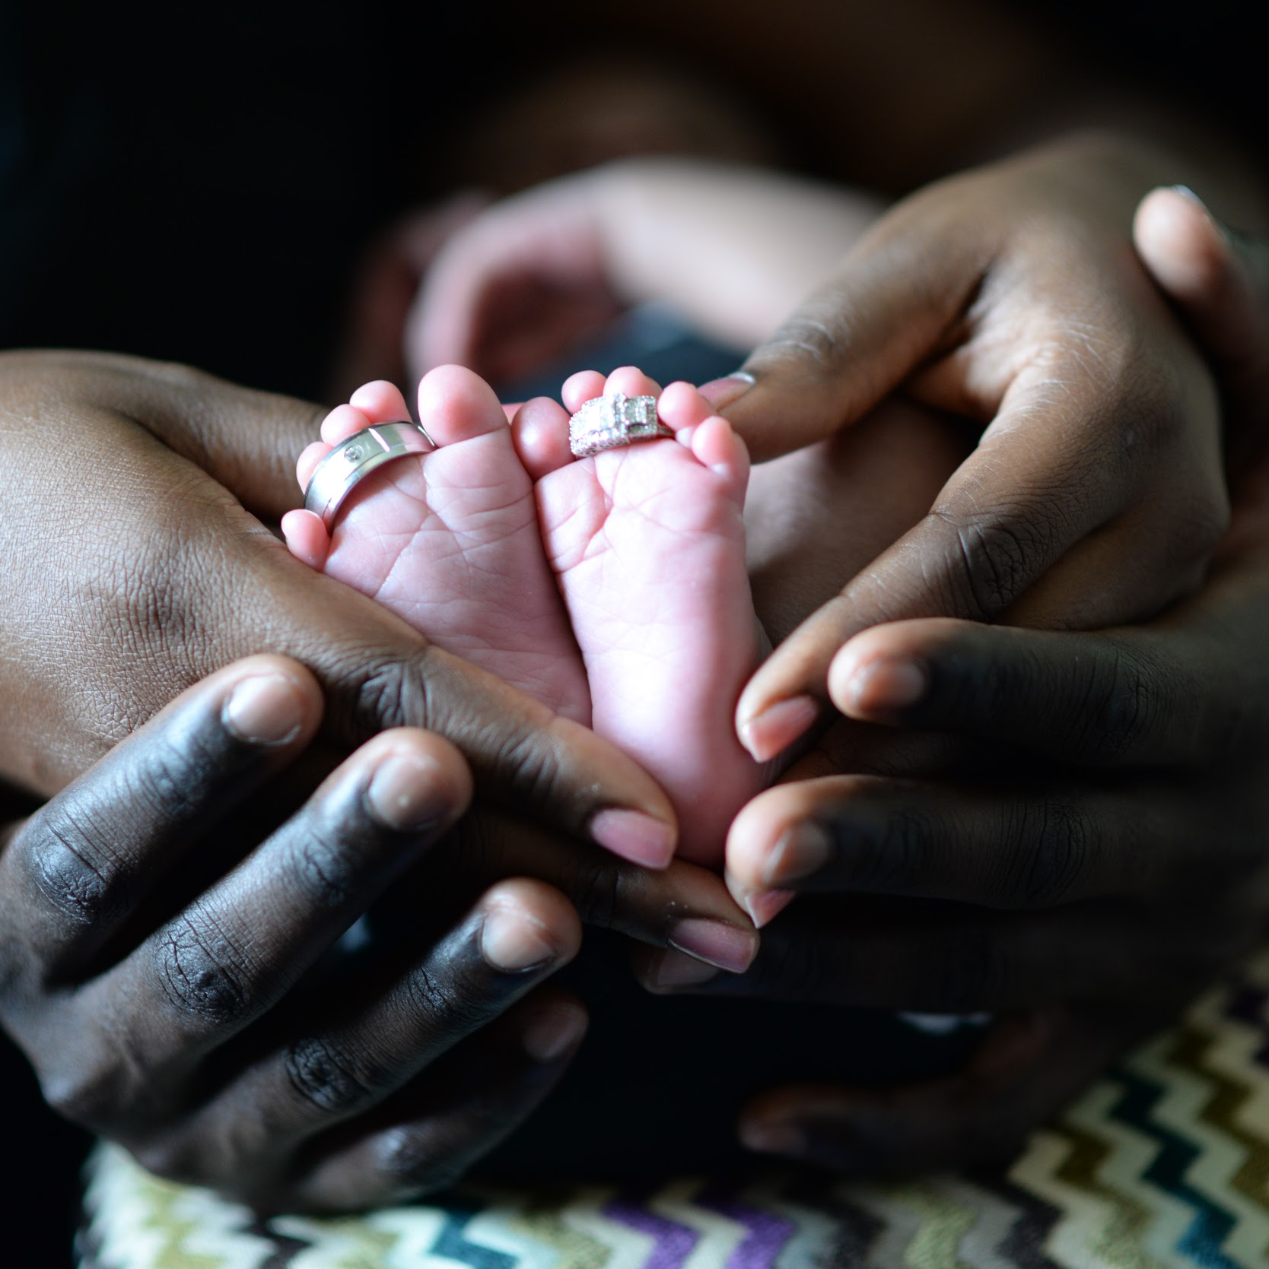
Hoe ben jij opgevoed?

Slide 7
Hoe ben jij opgevoed?
Notes:
Wat ging er goed?

Slide 8
Hoe ben jij opgevoed?
Notes:
Wat ging er niet goed in de opvoering?

Slide 9
Hoe ben jij opgevoed?
Notes:
Wat zou je zelf anders aanpakken in de opvoeding?

Slide 10
It takes a village to raise a child
Notes:
Hoe denk je nu over deze quote?

Slide 11
2.
Terug naar het doel
Aan het einde van de les, kan de student benoemen waarom ontwikkelingspsychologie bijdraagt aan IBS: De verpakking
Notes:
Hoe kan ontwikkelingspsychologie bijdragen aan het ontwikkelen van een bepaalde verpakking?

Slide 12
Place your screenshot here
Wat verwacht je van de lessen ontwikkelings-
psychologie??
Uitslag

